Slide 1
本课程内容
3. kintone的扩充性
3.1 JavaScript API
3.2 REST API
3.3 cybozu developer network是什么
3.4 cybozu developer network界面介绍
4. kintone定制化实践
4.1 JavaScript API 事件介绍
4.2 字段表示非表示
4.3 保存后confirm提示
4.4 如何上传js文件
Notes:
刚才的课程，我们介绍了什么是kintone，以及kintone的基础操作。
这部分课程的内容，我们主要分两部分进行：
第一部分，kintone的扩充性。
第二部分，kintone的定制化实践

Slide 2
3
kinone的扩充性
可弥补标准功能不足的kintone定制化开发。
kintone API入门系列https://cybozudev.kf5.com/hc/kb/section/106248/
Notes:
初步介绍完kintone之后我们就来实际体验一下。这里需要大家跟着我一起操作。
首先请大家登入kintone的试用环境。
用户名和密码在签到时分发的纸张上。
（等2分钟）
大家都登入好了吗？遇到困难的话请举手。
好，那我们现在就开始吧。

Slide 3

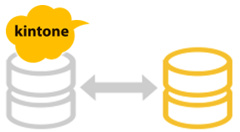
kintone的扩充性
kintone的API，一般来说大致地可以分为2种：
JavaScript API
REST API
页面自定义
系统整合
Notes:
kintone的API，一般来说大致地可以分为2种。
一种是JavaScript API，另一种是REST API
JavaScript API主要是用于页面上的自定义。
而REST API呢，系统整合。

Slide 4

JavaScript API
常用自定义的事件（列表、显示、添加、编辑、删除）
页面上值的获取・设定
执行REST API
执行外部API
Notes:
那么，使用JavaScript API可以干些什么呢？我们一起看看。
首先，它可以对常用的事件自定义，比如常用的列表、显示、添加、编辑、删除。
其次，使用JavaScript API可以获取页面上的值，还能对页面上的值进行更改。
然后呢，它还可以执行REST API和外部API。

Slide 5
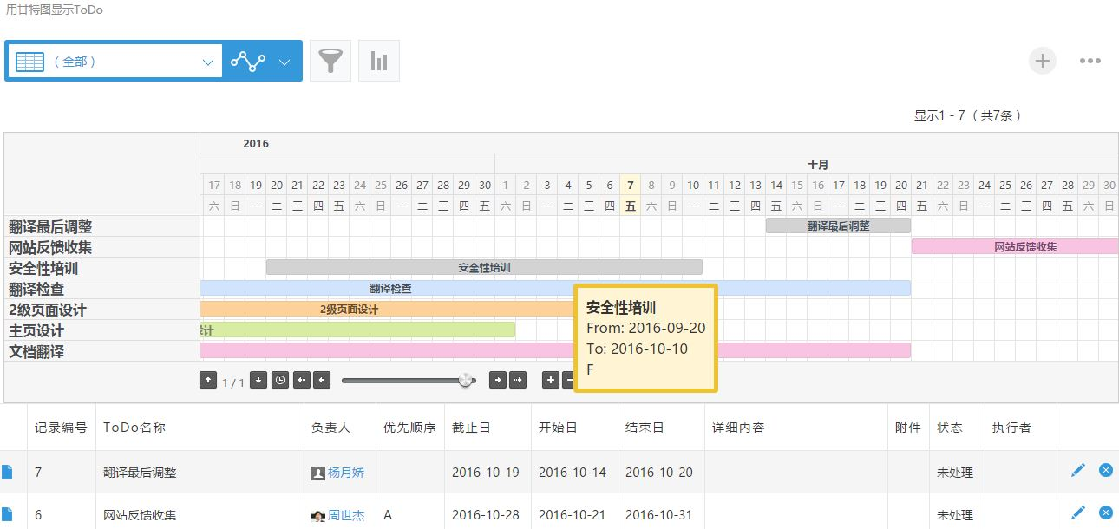
JavaScript API 实例
甘特图显示
Notes:
下面是使用JavaScript API开发的一些例子，
如图所示，它可以生成甘特图，
这个在我们的项目管理中时常用到。

Slide 6
JavaScript API 实例
批量审批
Notes:
这个是工作流里的批量审批，
有时候申请人多的时候，一个一个点非常麻烦，
直接一键审批，非常方便。

Slide 7
JavaScript API 实例
页面自定义设计
Notes:
还可以在个人的门户页面上实现一些酷炫的设计改造。
比如，有个人非常喜欢死亡金属音乐，然后他就把kintone的门户页面改造成这样了。

Slide 8

REST API
获取・添加・更新・删除记录
更改访问权限
上传下载文件
批量处理记录

Slide 9




REST API 实例
微信
邮件
REST API
物联网
Notes:
使用REST API，我们可以很方便的和其他系统服务进行整合。
1. 比如我们经常使用的微信，可以在微信上获取kintone的记录信息，在微信上审批工作流。
2. 通过kintone和sendcloud的整合，可以很方便的进行客户信息管理和跟踪，包括比如自动发送邮件和短信，定时群发等等。
3. 另外我们还可以将kintone和智能设备进行整合，然后对收集到的这些数据进行统一的处理。

Slide 10
代码规则
Notes:
在开始动手前，我们先做一下应用的准备

Slide 11
代码规则1
文件以UTF-8无BOM格式编码保存
文件保存的扩展名为 js（例：sample.js）

Slide 12
代码规则2
使用即时函数
(function() {
……
})();
将变量的影响范围控制在即时函数里
（即时函数里定义的变量和函数不会覆盖即时函数外的变量和函数）
函数的定义与执行同时进行

Slide 13
代码规则3
使用严格模式
(function() {
'use strict';
})();
检查代码的正确性。
例）使用未定义的变量

Slide 14
JavaScript API 事件介绍
事件处理的基本写法
●●●在▲▲▲时，执行■■■处理
kintone.events.on(event, handler(event));
kintone.events.on('app.record.detail.show', function(event) {
window.alert('记录显示事件');
});
●●● ：Object（对象）
▲▲▲ ：Event（事件）——字符串或字符串的数组
■■■ ：Handler（自定义）
Notes:
事件处理的基本写法：kintone.events.on(event, handler(event) );
这个空白的地方，就是我们所要做的自定义处理。

Slide 15

在哪里查找事件呢？
下面来看看我们的cybozu开发者网站吧
Notes:
好，我们来点击首页应用旁的加号来创建应用吧

Slide 16
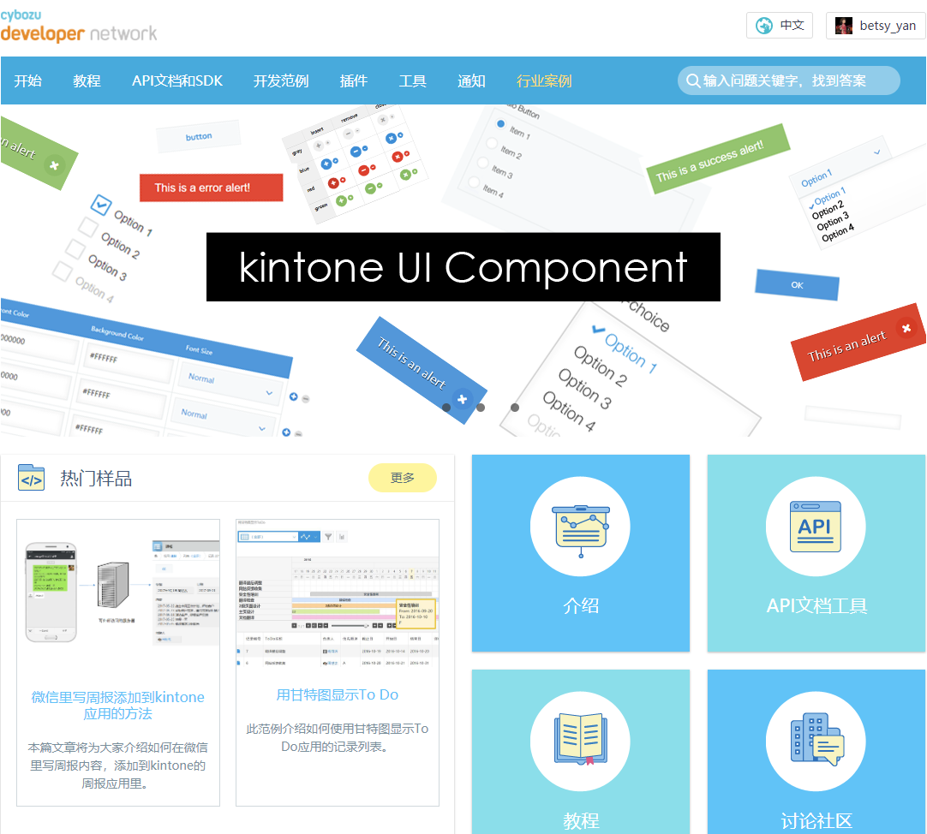
cybozu developer network
https://cybozudev.kf5.com
Notes:
更多的文档、例子等等，可以在我们的cybozu开发者网站中查看。
下面我们介绍下这个网站

Slide 17
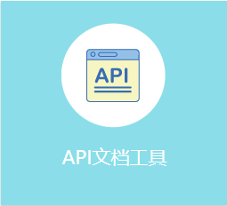


网站内容介绍
Tips & 范例
为了满足“光看API 文档不明白，想要更简单易懂的学习文档”的需求，我们还可以学习Tips和范例，不仅仅可以学习到使用JavaScript API、REST API开发的方法，还可以提问。
免费的插件
如您想要详细地学习API式样，轻松地使用SDK来开发，我们提供了API文档，让我们通过简单易懂的表述为您介绍API文档。
在社区里，可以灌水，可以和developer network 的成员分享问题、解决问题。通过互相的交流，不断地提高开发水平。
本教程从弹出对话框这个简单的自定义开始。在后半部分，还会介绍使用kintone JavaScript API和REST API来进行自定义的例子。
只需要在kintone安装插件，然后应用到kintone的应用里，就可以简单实现与JavaScript自定义同等的功能扩展，以及和其他服务的整合。

Slide 18
4
kintone定制化实践
来吧！让我们亲自动手来试试看吧！
Notes:
接下去，我们就开始kintone定制化实践

Slide 19

JavaScript API
第一个任务：
在不同的页面中显示隐藏字段
登录
https://devcamp.cybozu.cn/k/#/portal
1.找到应用：案件管理
2.下载：sample.js
Notes:
我们用文本编辑器打开sample.js

Slide 20
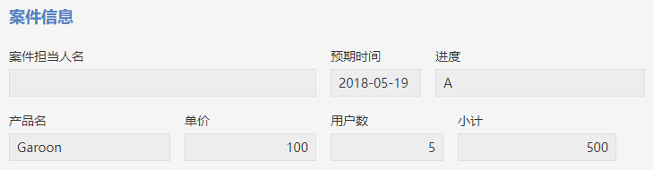
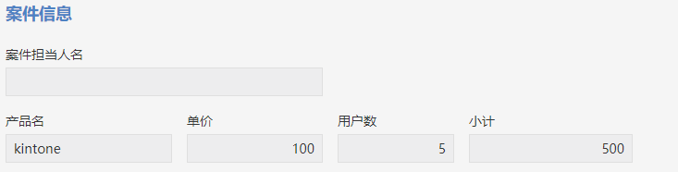
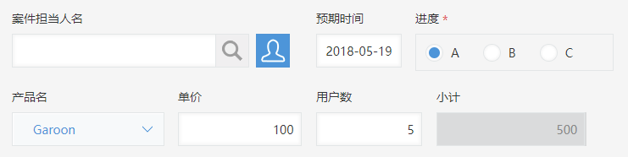
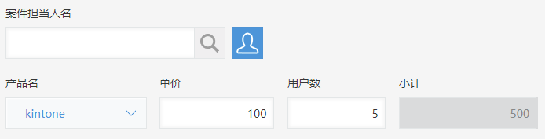
想要的结果
详情页面
添加、编辑页面

Slide 21
分析第一个任务
事件：
打开添加页面
打开编辑页面
打开详情页面
在添加页面更改产品名
在编辑页面更改产品名
打开（添加、编辑、详情）页面的时候，
在（添加、编辑）页面更改产品名的时候，
产品名为 “Garoon”,
显示“预期时间”、“进度”字段，
（如果是其他产品，则隐藏）
自定义操作：
获取记录
产品名是”Garoon”吗?”
NO
YES
显示“预期时间”、“进度”
隐藏“预期时间”、“进度”
结束
Notes:
先进行需求分析，我们需要找出来这个任务里的事件和自定义部分

Slide 22
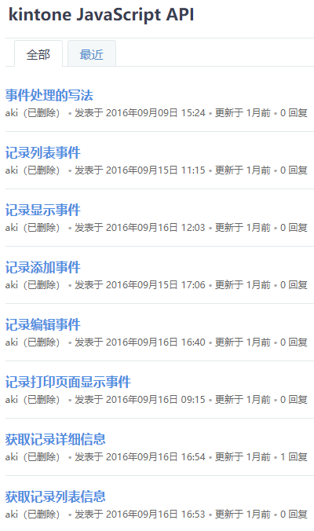
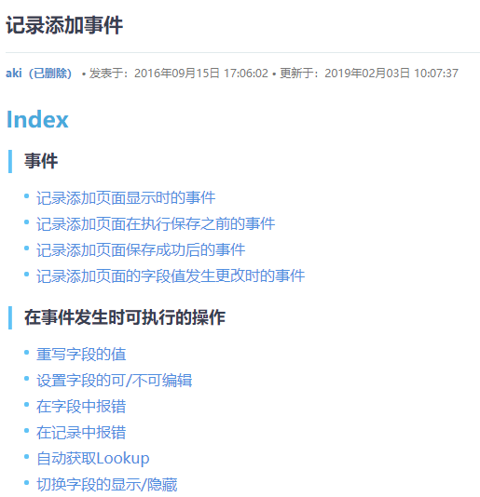
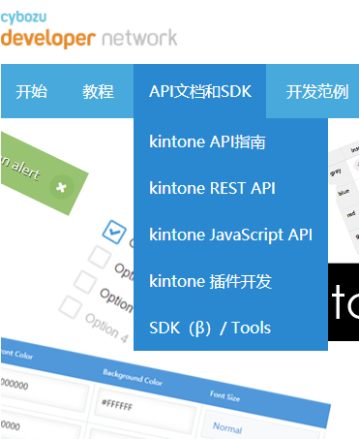
事件的查找方法：添加事件 为例
Notes:
进入cybozu developer network的首页，
点击kintone JavaScript API， 进入JavaScript API列表，
在列表里找到 “记录显示事件”，点击进入后，就可以看到记录详情页面上所有可以使用的事件和操作了。
比如：
上面一部分是事件，比如: …
下面一部分是操作，比如: …

Slide 23

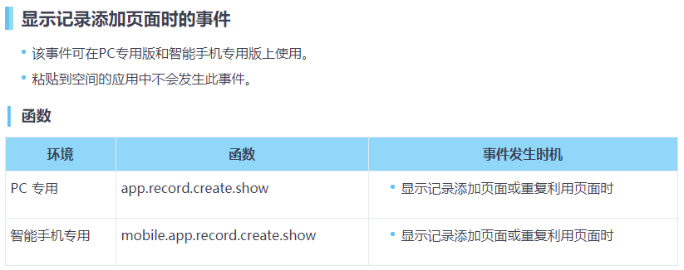
小贴士
首页 > API文档和工具 > kintone JavaScript API > 记录添加事件
Notes:
在这个页面里，我们就可以看到需要查找的事件名字写法了
因为我们现在是PC版的，所以我们选择 app.record.create.show

Slide 24
编写事件代码1
事件和操作
(function() {
'use strict';
// 打开添加页面的时候
kintone.events.on('事件', function(event) {
// 操作
});
})();
★示范★
将上面的代码中的‘事件’替换成打开添加页面时的事件名
Notes:
我先示范第一个事件

Slide 25

正确答案1
正确答案
(function() {
'use strict';
// 显示记录添加页面的时候
kintone.events.on('app.record.create.show', function(event) {
// 操作
});
})();

Slide 26

编写事件代码2
★尝试★
加入添加事件以外的事件名
事件：
打开添加页面
打开编辑页面
打开详情页面
在添加页面更改产品名
在编辑页面更改产品名
??
??
??
??
Notes:
接下去需要大家一起来尝试

Slide 27

编写事件代码2
sample.js
(function() {
'use strict';
// 在记录添加、编辑、详情页面上、显示/隐藏字段
kintone.events.on(['app.record.create.show',
'app.record.×××.show',
'app.record.×××.show',
'app.record.×××.×××.×××',
'app.record.×××.×××.×××'], function(event) {
// 操作
});
})();
事件：
打开添加页面
打开编辑页面
打开详情页面
在添加页面更改产品名
在编辑页面更改产品名
Notes:
我们打开sample.js文件，把在红色的字体部分，把事件填进去

Slide 28
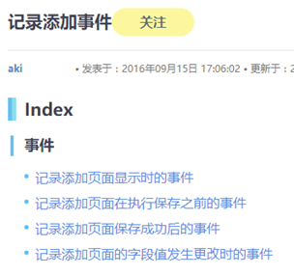
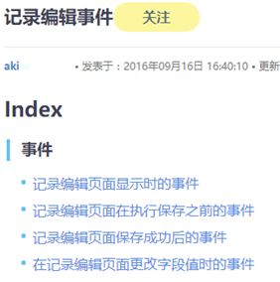
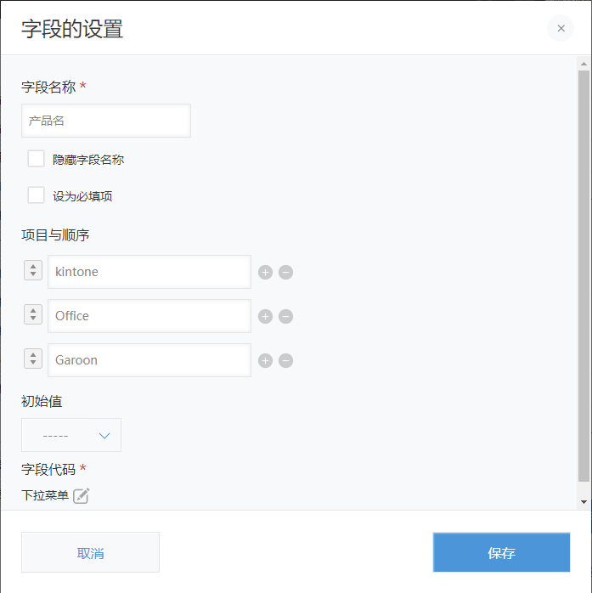
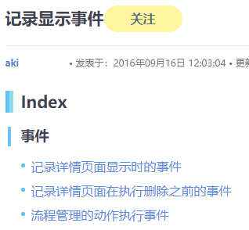
小贴士
被更改字段的字段代码

Slide 29
正确答案2
sample.js
(function() {
'use strict';
// 在记录添加、编辑、详情页面上、显示/隐藏字段
kintone.events.on(['app.record.create.show',
'app.record.edit.show',
'app.record.detail.show',
'app.record.create.change.下拉菜单',
'app.record.edit.change.下拉菜单'], function(event) {
// 操作
});
})();

Slide 30
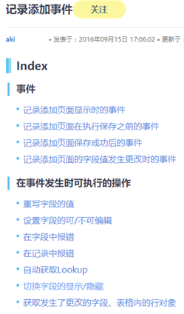
编写操作代码1
点击“切换字段的显示/隐藏”
Notes:
好了，刚才我们填写了当什么什么的时候，现在我们开始填写干什么，也就是操作了。

Slide 31
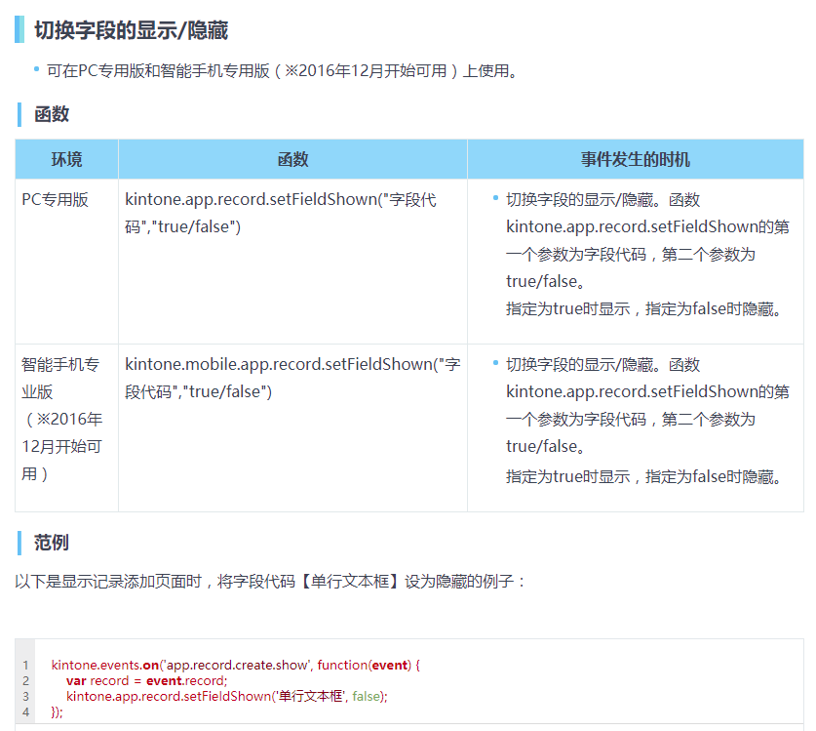
编写操作代码2

Slide 32
范例代码解说1
kintone.events.on('app.record.create.show', function(event) {
var record = event.record;
kintone.app.record.setFieldShown('单行文本框', false);
});
将当前事件的记录赋值给变量record
Notes:
拿好值之后，我们可以在之后对它进行操作。

Slide 33
范例代码解说2
kintone.events.on('app.record.create.show', function(event) {
var record = event.record;
kintone.app.record.setFieldShown('单行文本框', false);
});
隐藏单行文本框 false:隐藏 true:显示

Slide 34
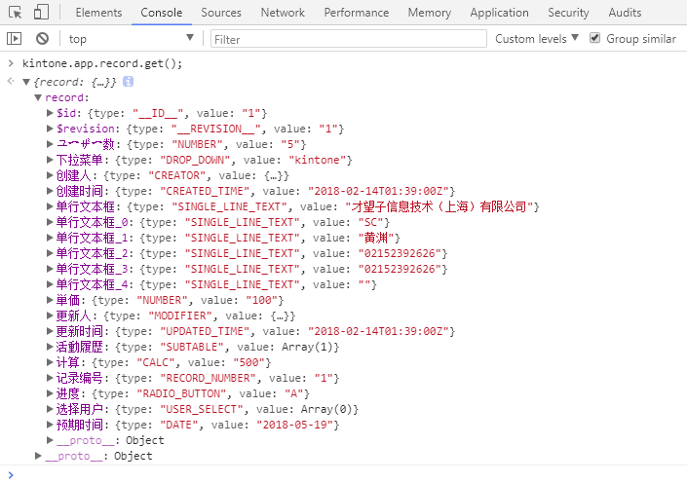


确认event.record的值
记录详情页面 > F12 > console
mac用户打开方法是“command + option + I”
输入kintone.app.record.get(); 获取当前记录的字段代码
字段代码：
type: 字段类型
value: 字段值
字段值为event发生时的当前值
Notes:
IE里面叫控制台

Slide 35
编写操作代码3
sample.js
★尝试★
替换下面代码中的XXX，如果产品名为“Garoon”，显示“预期时间”、“进度”（如果是其他产品，则隐藏）
(function() {
‘use strict’;
//在记录添加、编辑、详情页面上、显示/隐藏字段
kintone.events.on(['app.record.create.show',
'app.record.edit.show',
'app.record.detail.show',
'app.record.create.change.下拉菜单',
'app.record.edit.change.下拉菜单'], function(event) {
var record = event.record;
var result = record['下拉菜单'].value;
// 只有产品名的字段值为 “Garoon” 的时候，才显示 “预期时间”、“进度” 字段 if (result === '×××') {
kintone.app.record.setFieldShown('预期时间', ×××);
kintone.app.record.setFieldShown('进度', ×××);
}else {
kintone.app.record.setFieldShown('预期时间', ×××);
kintone.app.record.setFieldShown('进度', ×××);
}
});
})();
自定义操作：
获取记录
产品名是”Garoon”吗?”
NO
YES
显示“预期时间”、“进度”
隐藏“预期时间”、“进度”
结束
Notes:
当产品名为 xxx 的时候

Slide 36
正确答案3
sample.js
(function() {
‘use strict’;
// 在记录添加、编辑、详情页面上、显示/隐藏字段
kintone.events.on(['app.record.create.show',
'app.record.edit.show',
'app.record.detail.show',
'app.record.create.change.下拉菜单',
'app.record.edit.change.下拉菜单'], function(event) {
var record = event.record;
var result = record['下拉菜单'].value;
// 只有产品名的字段值为 “Garoon” 的时候，才显示 “预期时间”、“进度” 字段 if (result === 'Garoon') {
kintone.app.record.setFieldShown('预期时间', true);
kintone.app.record.setFieldShown('进度', true);
}else {
kintone.app.record.setFieldShown('预期时间', false);
kintone.app.record.setFieldShown('进度', false);
}
});
})();

Slide 37
最后一步：测试！
Notes:
在开始动手前，我们先做一下应用的准备

Slide 38
全部代码
sample.js
(function() {
'use strict';
// 在记录添加、编辑、详情页面上、显示/隐藏字段
kintone.events.on(['app.record.create.show',
'app.record.edit.show',
'app.record.detail.show',
'app.record.create.change.下拉菜单',
'app.record.edit.change.下拉菜单'], function(event) {
var record = event.record;
var result = record['下拉菜单'].value;
// 只有产品名的字段值为 “Garoon” 的时候，才显示 “预期时间”、“进度” 字段
if (result === 'Garoon') {
kintone.app.record.setFieldShown('预期时间', true);
kintone.app.record.setFieldShown('进度', true);
}else {
kintone.app.record.setFieldShown('预期时间', false);
kintone.app.record.setFieldShown('进度', false);
}
});
Notes:
第一个任务，第二个任务的所有代码应该是这样的。
没有填完的，可以参照这块再填一下。

Slide 39
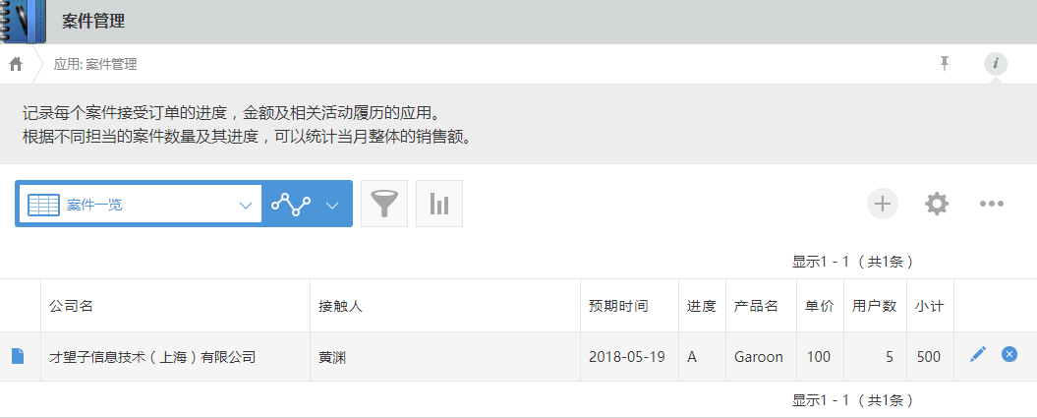
将JavaScript文件上传到应用里1
Notes:
接下来，我们将JavaScript文件上传到应用里。
首先，我们先点击 “设置” 按钮

Slide 40
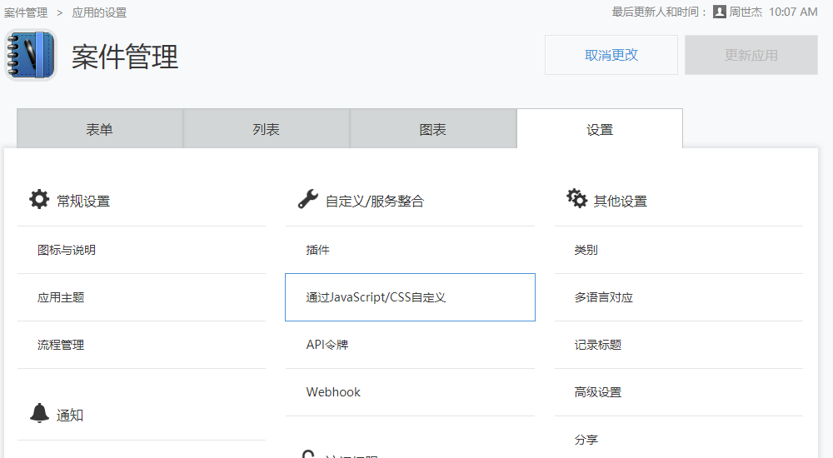
将JavaScript文件上传到应用里2
Notes:
选择 “设置” 栏，点击 “通过JavaScript/CSS自定义”

Slide 41
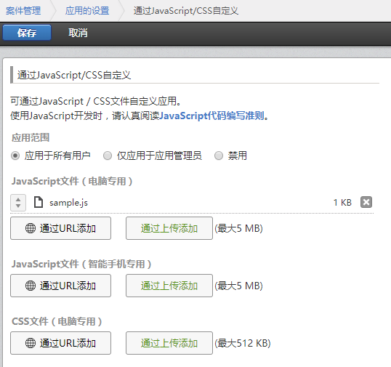
将JavaScript文件上传到应用里3
Notes:
在JavaScript文件（电脑专用）栏，通过上传添加我们刚才写好的sample.js文件。
再点击保存。

Slide 42
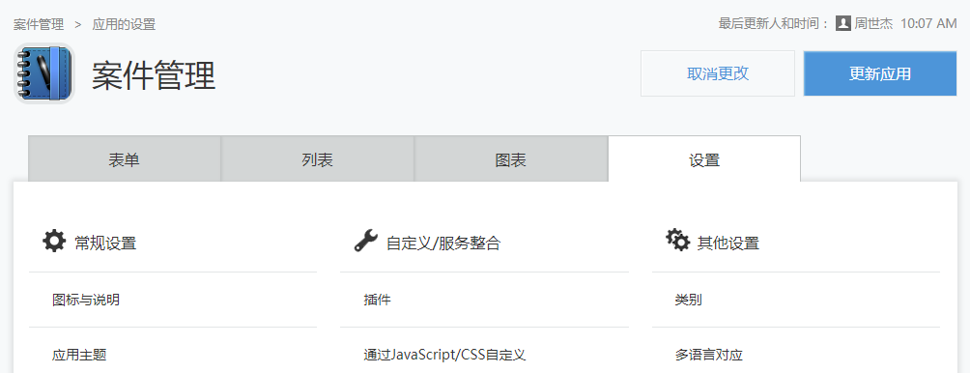
将JavaScript文件上传到应用里3
别忘记哦～
Notes:
最后一步：别忘记更新应用哦！

Slide 43

成功了吗?
Notes:
成功了吗？
大家有什么提问吗？

Slide 44
REST API
第二个任务：
使用 HTTP Client Tool 给应用添加数据
1.登录
https://developpersh.cybozu.cn/
demo-guest/cybozu
找到应用：HTTP Client Tool
2.登录
https://devcamp.cybozu.cn/k/#/portal
找到应用：REST API添加数据
Notes:
我们用文本编辑器打开sample.js

Slide 45
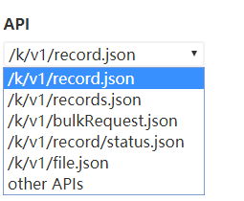
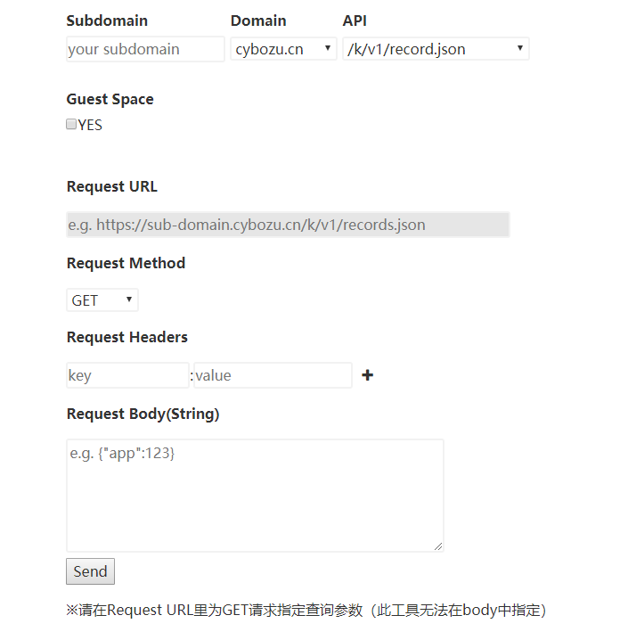

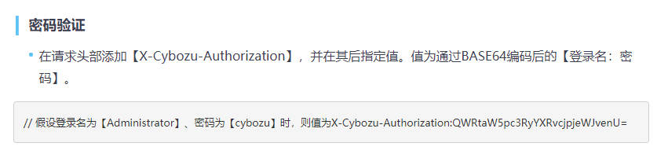

HTTP Client Tool
对一个记录进行处理
批量处理数据
对多个应用的记录进行批量处理
更新一条记录的状态
上传/下载文件
https://cybozudev.kf5.com/hc/kb/article/200733/#step7
1.用户身份验证
2.Basic身份验证
BASE64编码 http://tool.oschina.net/encrypt?type=3

Slide 46
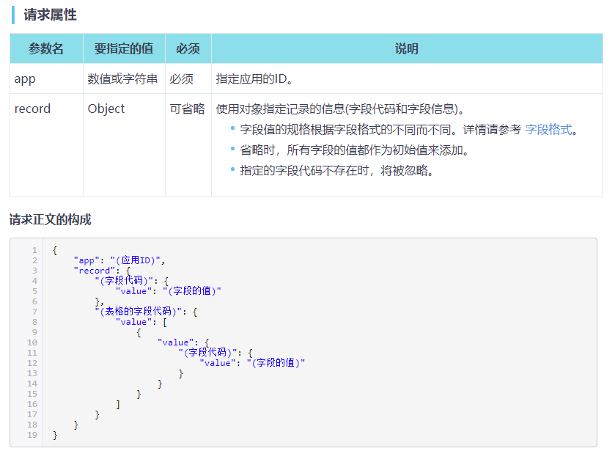

HTTP Client Tool
https://cybozudev.kf5.com/hc/kb/article/201603/#step1

Slide 47
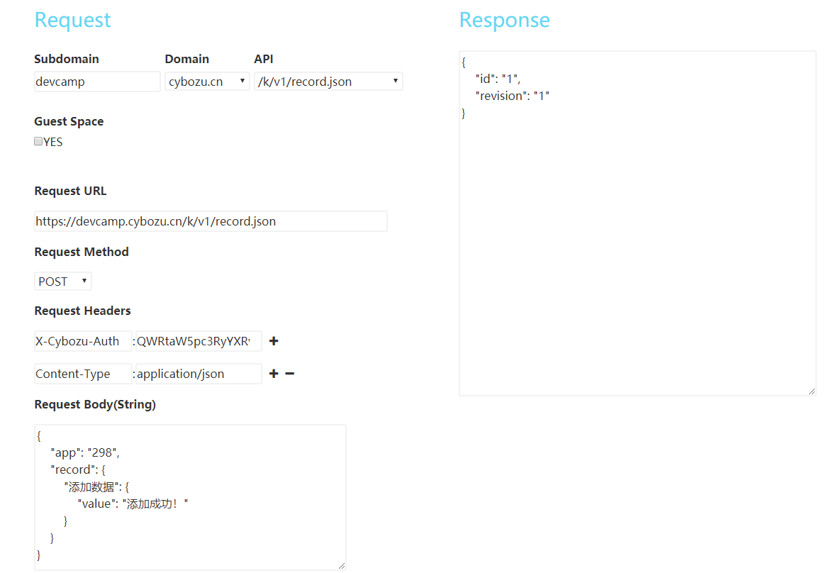
代码范例

Slide 48
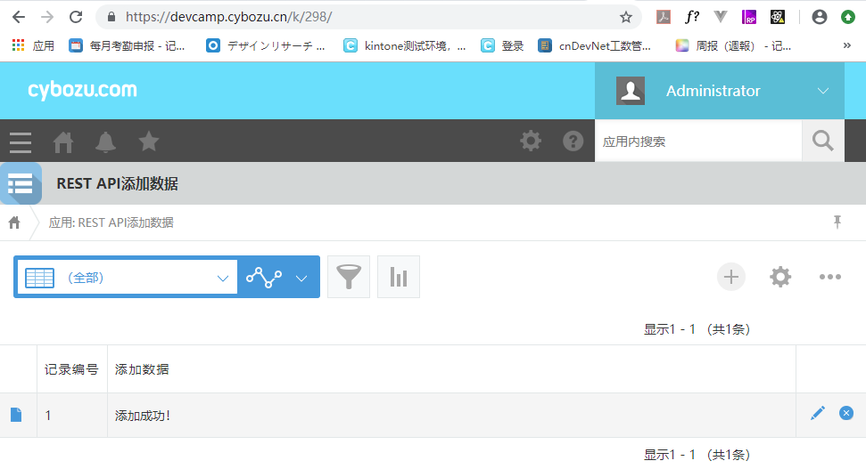
结果

Slide 49


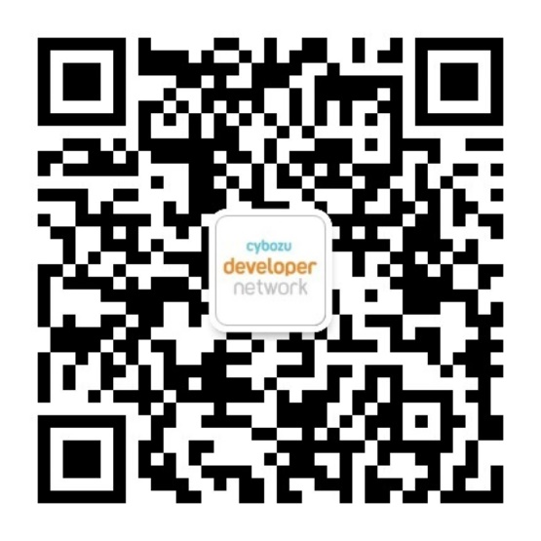
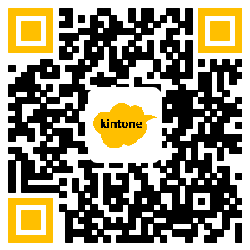
THANKS FOR YOUR WATCHING
cybozu developer network网站
kintone中国官网
微信公众号:cybozu开发者网站
https://cybozudev.kf5.com/hc/
https://www.cybozu.cn/product/kintone/
Notes:
谢谢大家，我们上半场的学习会就到这里。
大家有兴趣的话可以扫一下我们的QR Code，第一个是我们cybozu开发者网站的，第二个是cybozu开发者网站的微信公众号，第三个是kintone的台湾官网。
之后的学习会是教大家如何定制化kintone。

